Slide 1
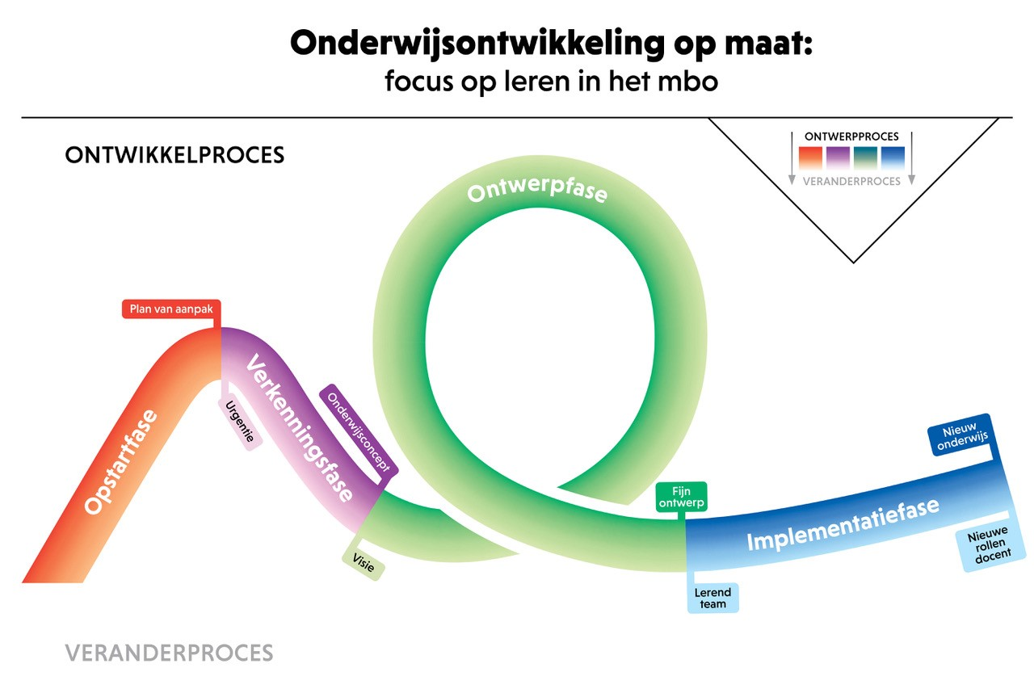

Slide 2
Opstartfase
Probleemanalyse en doelstellingen
Projectorganisatie
Plan van aanpak
Grenzen

Slide 3
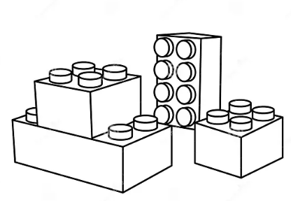
Verkenningsfase
VISIE/KERNWAARDEN/AMBITIE
Onderwijsconcept en Ontwerpeenheden
Doelgroep
Wettelijke eisen
Ordening-taxonomie
Werkveld
Rand-voorwaarden
Kwalificatie-dossier
Examens
CIMO:
Ontwerp-principes

Slide 4
Ontwerpfase – formatieve en summatieve structuur
Leerfase 1
Ontwerpeenheden
Leerfase 2
Ontwerpeenheden
Leerfase 3
Ontwerpeenheden
Summatieve momenten
Formatief handelen

Slide 5

Ontwerpfase – grof ontwerp
Curriculum bouwen:
Inhouden onderwijseenheden op basis van KD
Verdeling onderwijseenheden op basis van ordening
Formatieve en summatieve structuur

Slide 6

Ontwerpfase – invulling ontwerpeenheden
Ontwikkelniveau
Grondhouding(en)
Werkproces(sen)
Leeruitkomsten
Succescriteria
Singlepoint Rubric
Begeleiding en beoordeling
Bewijs van Leren
beoordelingscriteria
Grof ontwerp:
Outcomes gekoppeld aan leerlijnen
Formatieve structuur in beeld
t.o.v. summatieve structuur
.
Fijn ontwerp:
Inhouden, lessen, opdrachten, excursies, etc
invulling per dag/les/opdracht

Slide 7
Pilots
Interventie
Outcome
Context
Implementatie
Evaluatie
Keuze van welk deel (interventie) van het nieuwe ontwerp getest wordt in de pilot
Bepalen van de verwachte impact van de interventie op het leren van de studenten – en evaluatiemethode
Bepalen van de context voor de de pilot: doelgroep, periode, docenten, ….
Uitvoeren van de pilot
Meten en analyseren van de impact – conclusies voor verdere ontwerp

Slide 8
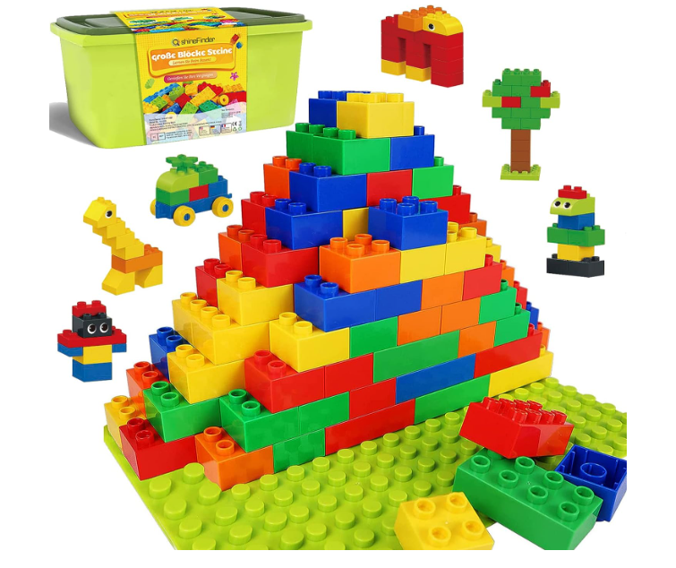

Slide 9
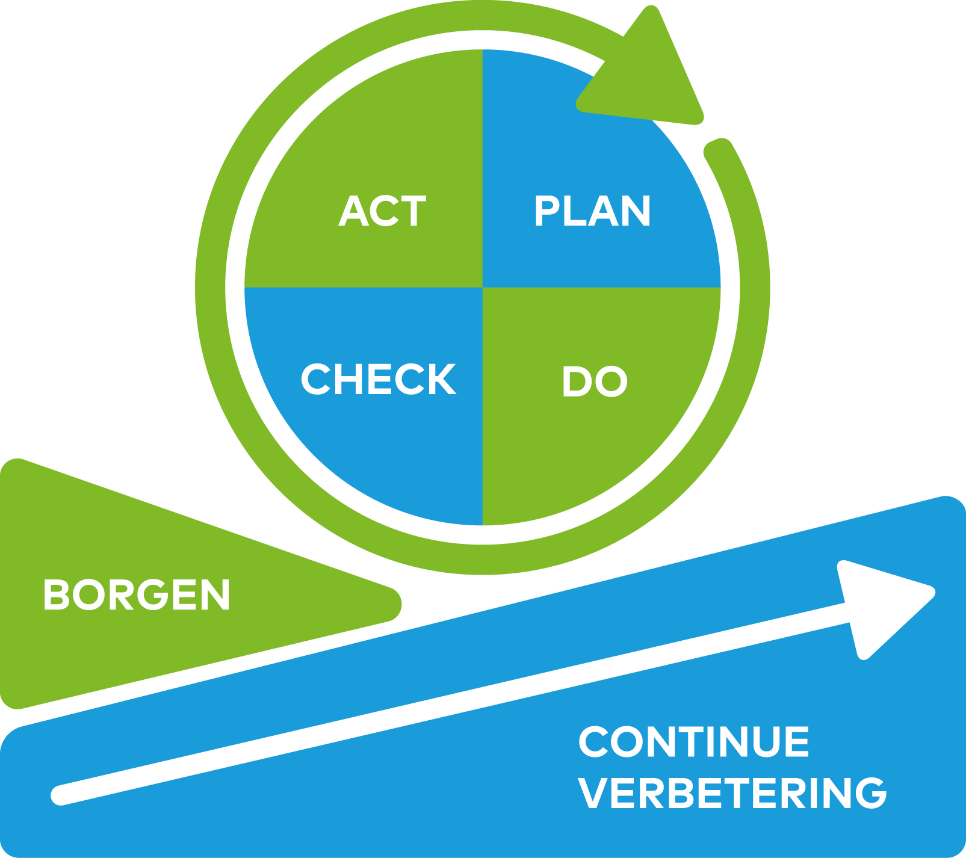
Implementatiefase

